Slide 1
长三角（柬埔寨）
经济特区
顺|势|而|为|乘|风|而|起

Slide 2
顺势而为，大势所趋
自18 世纪末以来，全球已历经四次产业转移，依次为从英国至美国、从美国至日本和德国、从日本至亚洲四小龙、从亚洲四小龙至中国内地。
当下，全球已进入第五次国际产业转移阶段，即从中国内地向东南亚转移。
产业转移 第5轮
制造业正加速流向东南亚

Slide 3
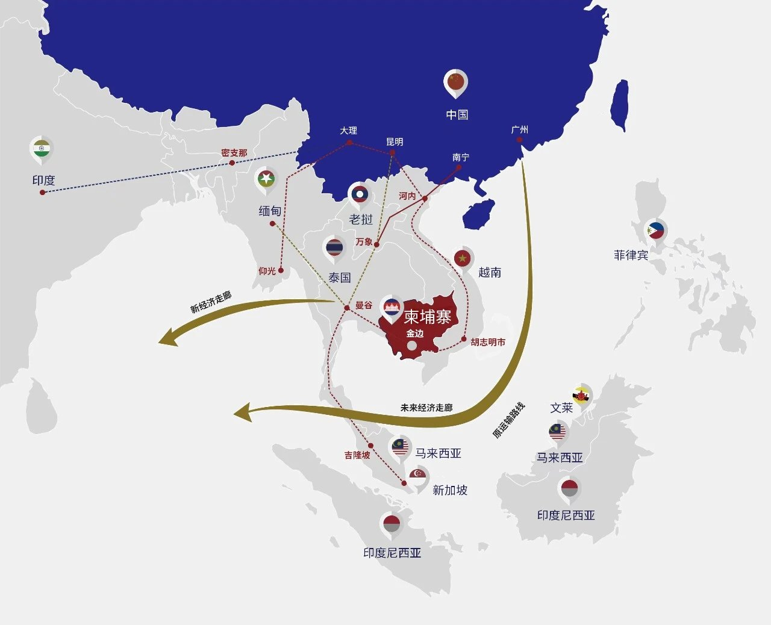
柬埔寨区域优势
身处这种百年未有之变局，在东南亚的各个国家中，柬埔寨毫无疑问是我国外贸工厂的最佳选择
东南亚枢纽，东盟十国中心
“丝绸之路经济带”21世纪海上丝绸之路交汇点
2小时泛亚高铁经济圈，1.5小时飞行至东盟其他国家
柬埔寨是东南亚唯一美元结算，外汇进出自由的国家，没有外汇管制和汇兑损失

Slide 4
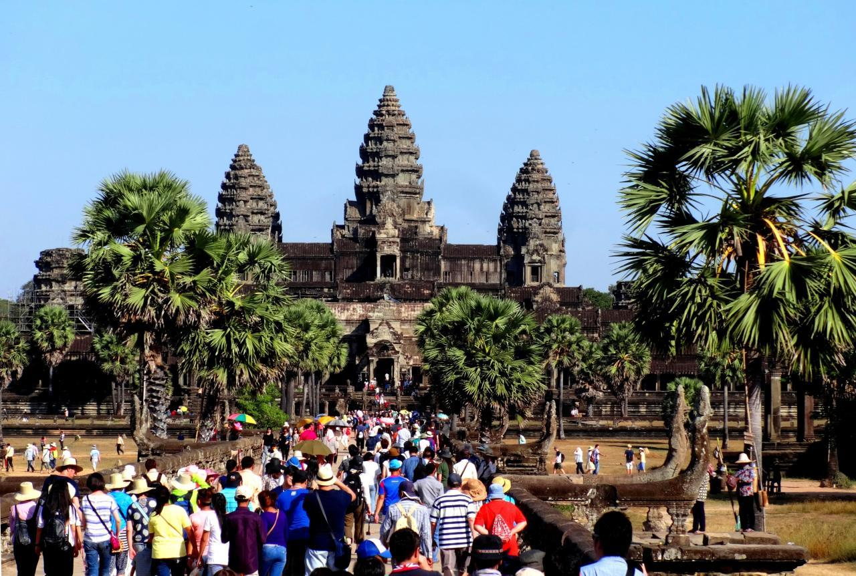
柬埔寨投资优势
税收优惠
投资保障
经济特区政策：在经济特区投资的企业可享受生产相关物料进出口免税政策
01
06
投资保护协议：与多国签署双边投资保护协议，保障外资企业权益。
法律支持：通过《投资法》为外资企业提供法律保护和优惠政策。
关税优惠
外汇自由化
02
05
EBA政策：对欧盟出口享受零关税，覆盖大部分商品（如纺织品、农产品）。
东盟自贸区：出口至东盟成员国享受低关税或零关税待遇。
外汇自由进出：无外汇管制，企业可自由汇出利润和资本。
土地政策
劳动力优势
03
04
长期租赁：外国投资者可租赁土地，最长租赁期限为50年，并可续租。
低成本劳动力：劳动力成本低，且70%人口年龄在35岁以下，适合制造加工产业。

Slide 5
柬埔寨投资优势
中国和柬埔寨部分出口产品关税比较
出口产品 | 从中国出口的税率 | 从柬埔寨出口的税率
家纺 | 中国——加拿大：17%；中国——欧洲：12% | 柬埔寨：0%
箱包 | 中国——美国：27% | 柬埔寨：0%
鞋类 | 中国——日本：PU类8%；其皮类:21.5% | 柬埔寨——日本：0%
洗涤海绵 | 中国——日本：3%—5% | 柬埔寨——日本：0%
编织袋 | 中国——欧盟：7%；中国——日本：3% | 柬埔寨：0%
服装 | 中国——欧洲：12% | 柬埔寨——欧洲：0%
PE袋 | 中国出口：70% | 柬埔寨：0%
木地板 | 中国——美国：18% | 柬埔寨——美国：0%
五金管件 | 中国——欧美：60% | 柬埔寨——欧美：0%
液压叉车 | 中国——欧盟：78% | 柬埔寨——欧盟：0%
因关税政策变化，部分信息不完全准确
2004年加入WTO
东盟自贸区（AFTA）：
出口东盟成员国关税降至0——5%
RCEP：
区域全面经济伙伴关系协定：享受中国、东盟、日韩等市场的关税减免
普惠制（GSP）待遇：
欧盟、美国、日本等发达国家对柬埔寨多数商品提供免关税或低关税准入

Slide 6
长三角（柬埔寨）经济特区—简介
“长三角（柬埔寨）经济特区，于2024年正式设立，并获得柬埔寨政府的正式批准；
”由“正贸集团”和“磐石建设”共同合资打造；
创建于2003年,主营物流仓储设备，是国内最早的集产品设计、生产和安装为一体的现代化专业制造型企业之一，公司在越南胡志明、中国淮安分别设有工厂，总占地面积120000平方米，年生产能力达10万余吨；目前在经济特区投资建设了自己的工厂，并带来了部分供应链，打造并形成以金属制品加工为主的规模化产业集群；
磐石建设
海外建厂经验
磐石建设，（中国徽商）成立于2009年，主要承接工厂厂房、商业综合体、工业园区的土建施工，是东南亚较大的建设公司，在越南、印尼、柬埔寨均有公司，参与了柬埔寨鸿铁士集团、富士达集团、赛轮集团等多个厂房的设计建设。
正贸集团
海外投产经验
建设愿景：把长三角经济特区打造成一个，高质量、配套全、规模化的产业集群示范园区。

Slide 7
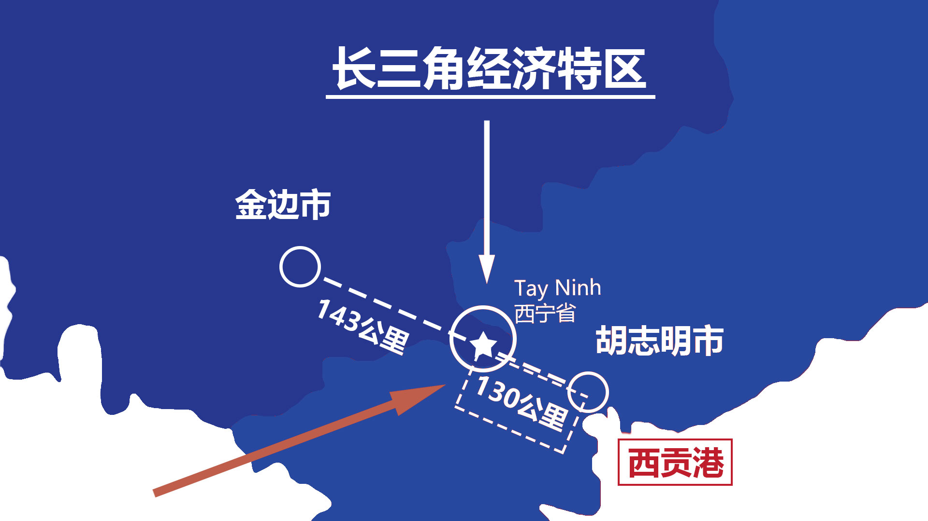
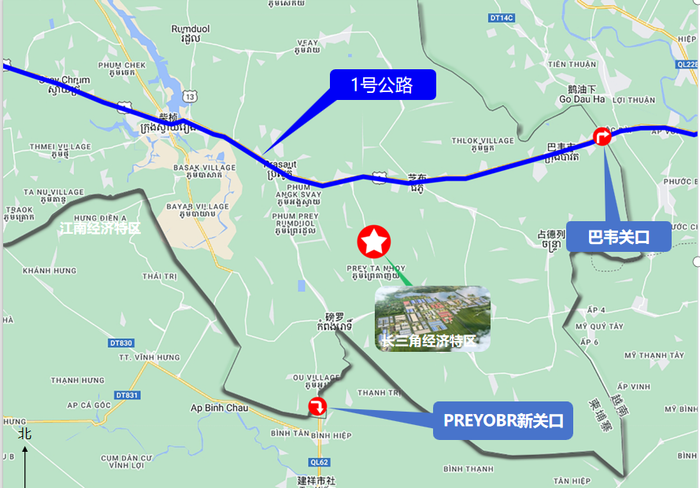
长三角（柬埔寨）经济特区—位置
经济特区位于柬埔寨柴桢省，紧邻西宁、隆安省及越南胡志明港，地处东南亚重要工业和贸易枢纽
位置地处柬埔寨1号公路143KM处；
距离胡志明西贡港130KM；
距离木牌关口30公里
距离隆安关口15公里

Slide 8
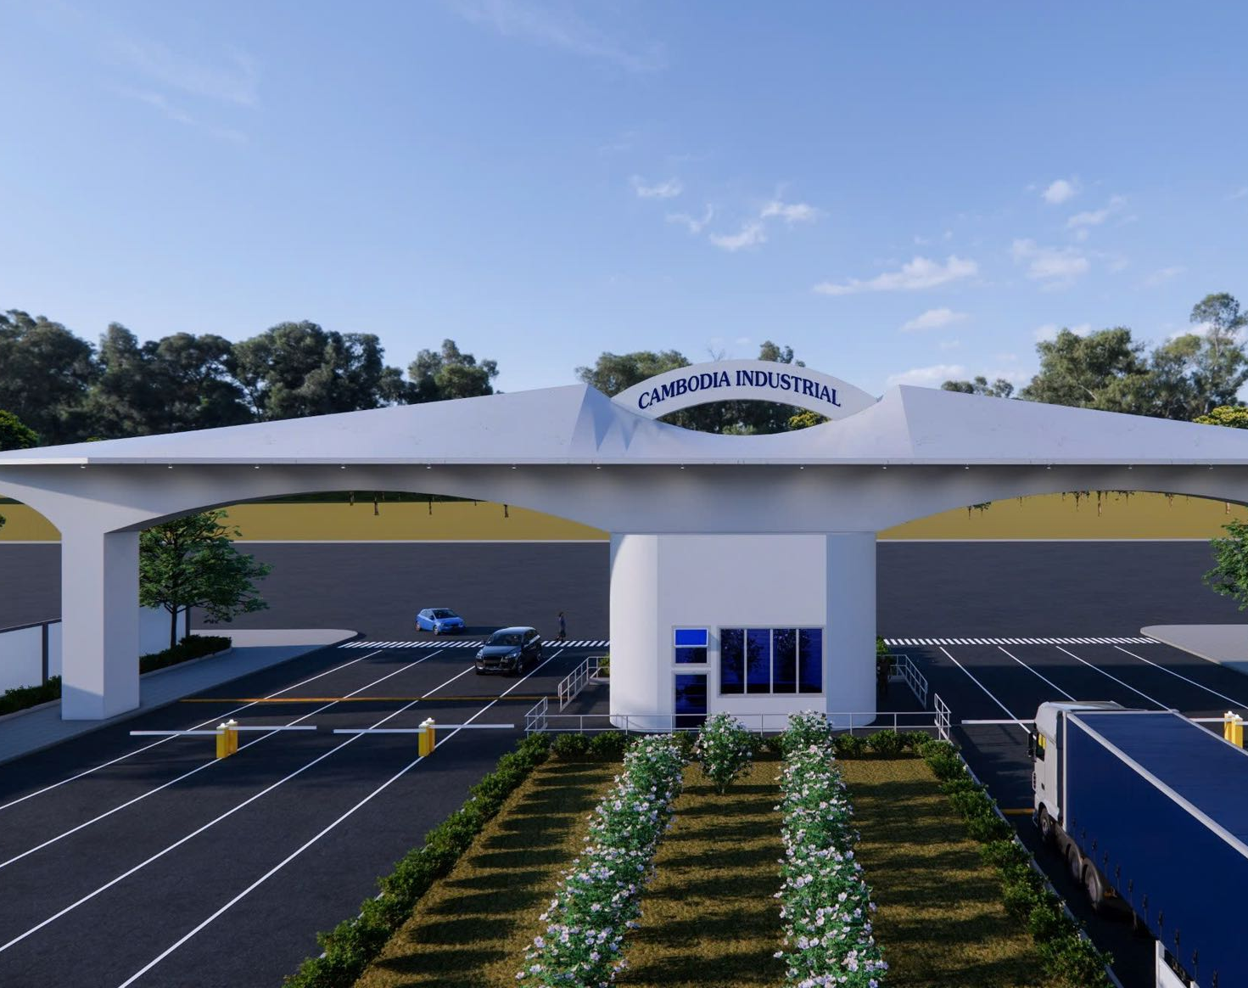
长三角（柬埔寨）经济特区—产业规划
特区总规划面积1200公顷（约18,000亩）
一期：300公顷
二期：450公顷
三期：450公顷（规划中）
重点引进行业
金属制品加工行业
已入驻企业其中以正贸集团为代表，原材料涉及：带钢、管材、型钢、板材等；加工涉及：冲孔、折弯、轧制、焊接、喷塑等；已初具规模化效应，可为同行业入驻提供更便利的服务。
橡胶轮胎、自行车行业
柬埔寨橡胶资源丰富，且柴桢有多家轮胎厂以及自行车工厂，原材料供应便利、有良好的工人基础、进出口方便，有丰富的承建经验。
电子与电器组装行业
如数据线、耳机、小家电等，规避中美贸易战关税，东盟自贸区内关税减免，且距离越南、中国距离较近，配件供应方便

Slide 9
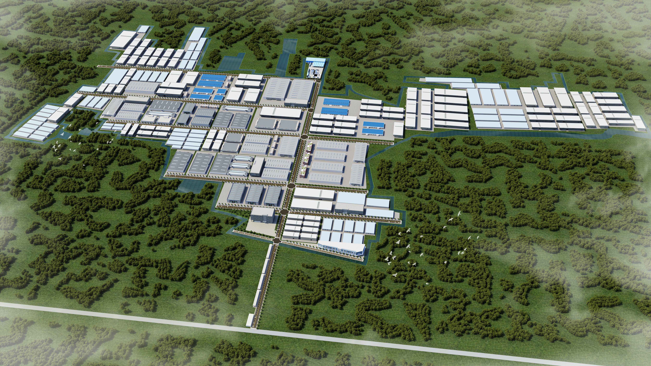
长三角（柬埔寨）经济特区—效果图
护城河：全长20KM，宽20*深5米
自然河道、流向越南
综合性物业大楼
综合商业中心：酒店、餐厅等
商业街、加油站

Slide 10
长三角（柬埔寨）经济特区—基础配套
三通一平
雨污分流
污水处理厂
服务配套
水、电、路通，全区域场地平整
初期已经建设好了雨污分流，即使后期环保要求的政策变化，也不受任何影响
园区规划了污水处理厂
引入物流、财税、银行等公司服务机构，搭建法律咨询平台，提供专业法律服务
- 01 -
- 02 -
- 03 -
- 04 -
Basic supporting facilities

Slide 11
长三角（柬埔寨）经济特区—高质量配套
1
工业区服务中心
2
唯一开挖20KM护城河
建设有物业大楼,柬埔寨发展理事会、海关、商业部、劳工部、省政府代表入驻办公,为企业提供投资申请、登记注册、报关、核发原产地证明等“一站式”行政审批服务
围经济特区挖了一条20km,宽20米,深5米的护城河,解决了东南亚雨季最重要的排水问题，同时与外部区域形成物理隔绝，保护入驻企业的财产安全。
3
园区商业街
4
娱乐综合体
经济特区入口处配套了商业街,满足后期人员入驻的基本生活需求
靠近入口的南部区域规划了占地12000m²的商业综合体,集酒店、饭店和运动等多个功能,满足入驻企业人员差旅接待等需求。

Slide 12
长三角（柬埔寨）经济特区—免税政策
鼓励外商投资，国内税种减免
税种 | 主要内容
出口税 | 0%
进口税 | 0%
企业所得税 | 可获3—9年免税期 6年减税期 最终税率 | 0% 5—15% 20%
增值税 | 生产设备、建筑材料等 | 0%
 | 原材料：服务于出口市场的企业 服务于内销市场的企业 | 0% 10%

Slide 13
长三角（柬埔寨）经济特区—四大方式
厂房代建
土地租赁
专业建设施工团队，根据入园企业的个性化需求，替入园企业代建厂房
特区将根据入园企业需要，提供土地供入园企业租赁使用
厂房自建
厂房租赁
特区入园企业可以根据自身实际需要，特区可以配合企业自建厂房
特区将根据项目规划及行业划分，建设标准厂房供入园企业租赁使用

Slide 14
长三角（柬埔寨）经济特区—七大服务
1、考察服务：
为前期考察企业提供行程安排、酒店代订等一条龙服务；
5、进出口服务：
向入园企业提供租船订仓、报关、结汇、退税等服务；
2、投资咨询：
向企业提供柬埔寨法律法规、投资机会、产业状况等咨询服务；
6、法律服务：
搭建法律咨询平台，提供专业法律服务；
3、注册服务：
向入园企业提供投资申请、登记注册等“一站式“行政审批服务；
7、公共关系：
协助企业处理政府公共关系，更好的保障企业生产。
4、经营服务：
向入园企业提供招工服务、验厂服务和原产地证申请、税务服务等；

Slide 15
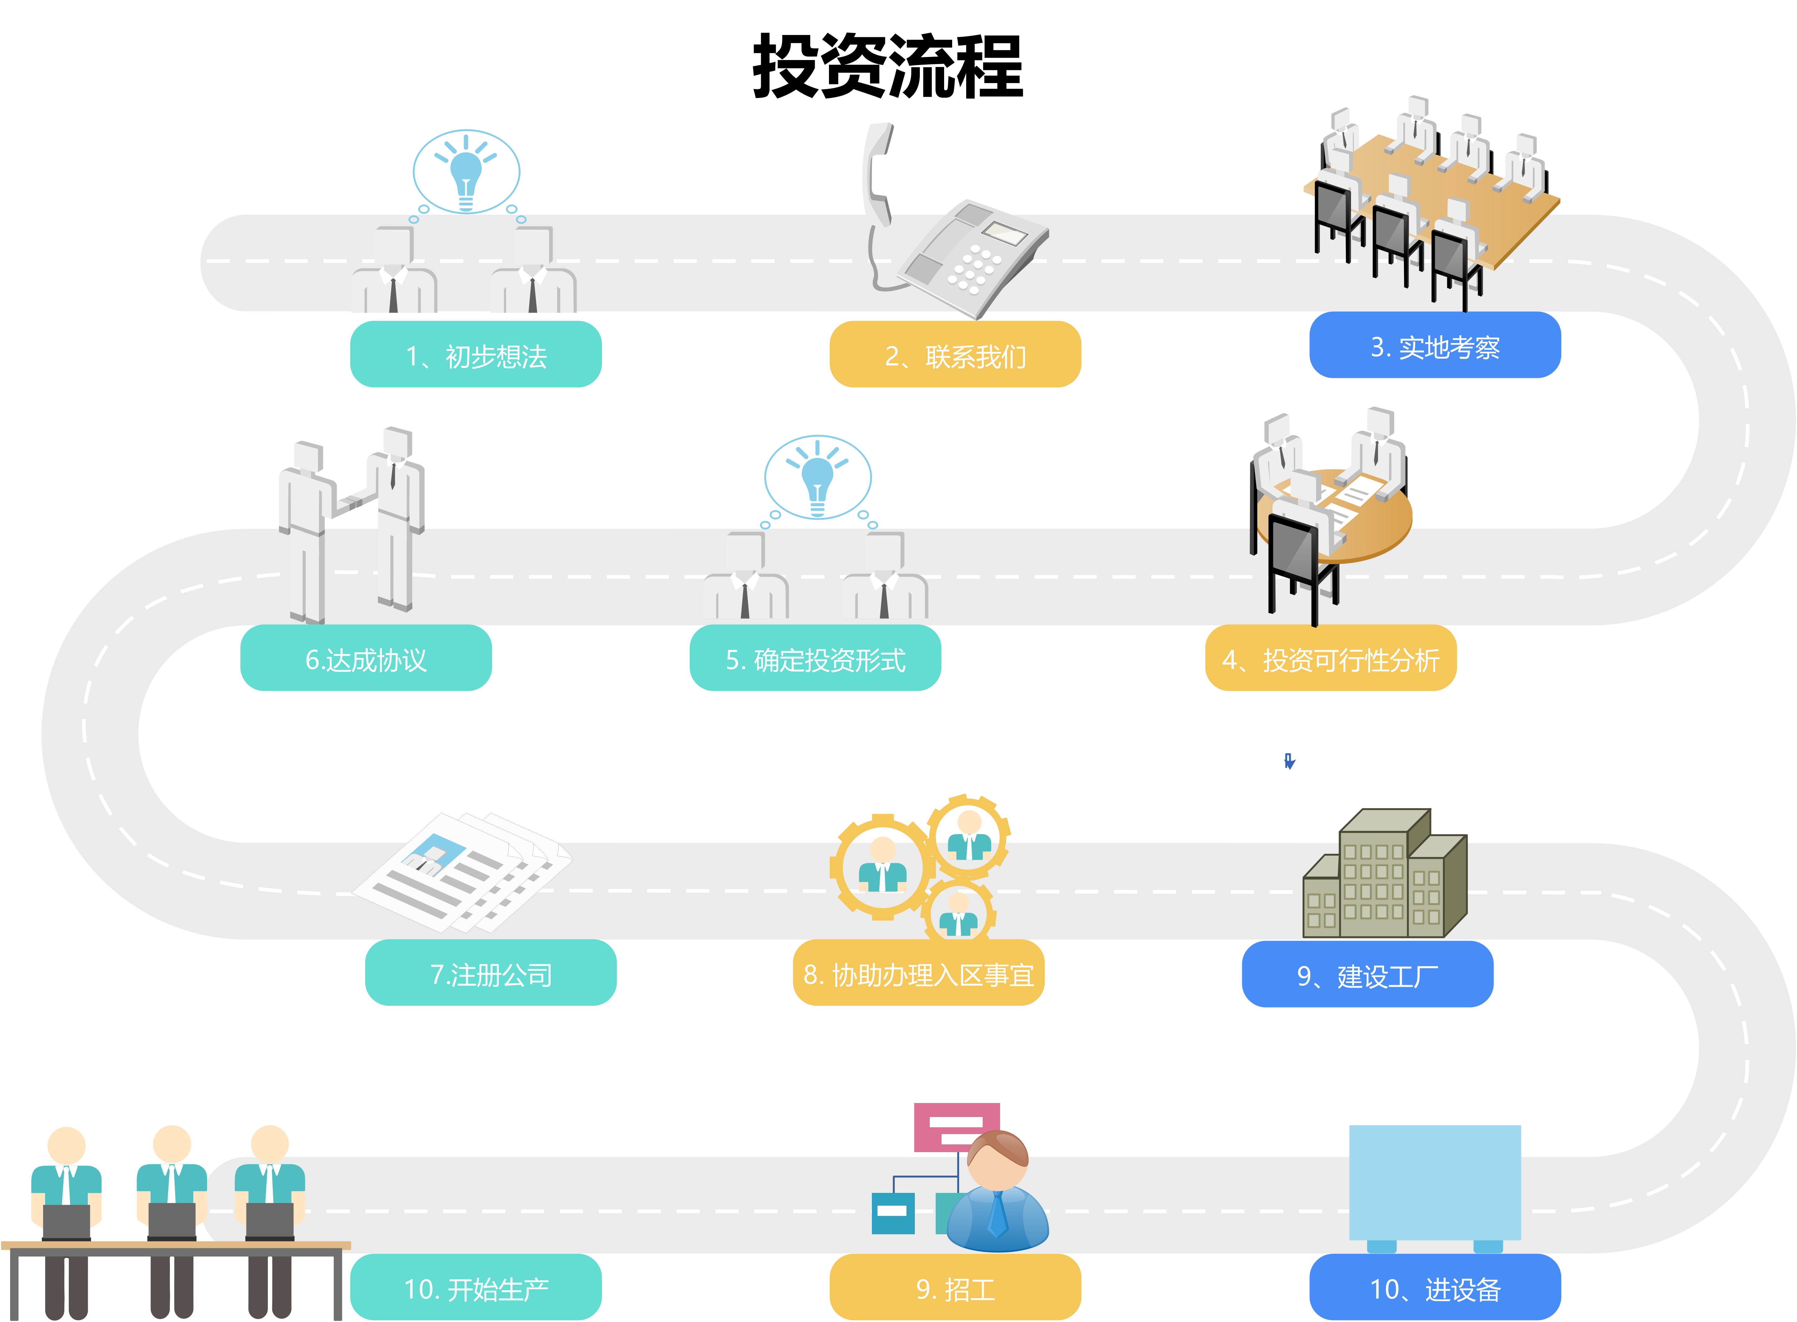
投资流程

Slide 16
感谢观看
电话：+86 15950566289
Http：www.csjsez.com
Email：zhangxiaoxiao@csjsez.com
地址：柬埔寨王国柴桢省磅罗县

